Slide 1
Processamento de Linguagem Natural
Aplicações de PLN com modelos pré-treinados
Helena Caseli, Cláudia Freitas e Roberta Viola
helenacaseli@ufscar.br claudiafreitas@puc-rio.br robertaqueirozlv@gmail.com

Slide 2
Agenda
Problemas de AM & PLN
1
Fine-tuning de modelos pré-treinados
2

Slide 3
As linguagens
O que é a linguagem afinal?
“Sistema de símbolos de um vocabulário que, quando colocados numa determinada ordem e expressos num determinado contexto, emitem um significado.”

Slide 4
AM & PLN

Slide 5
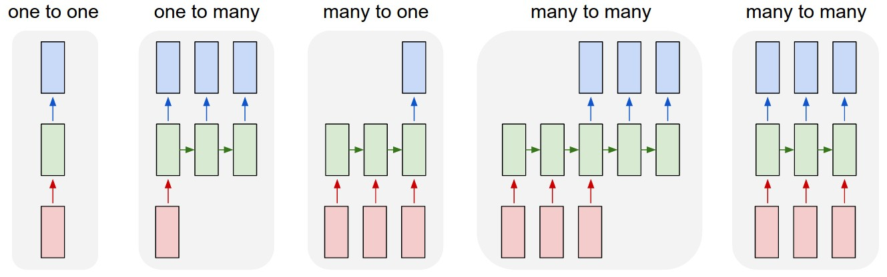
Tipos de problemas de AM
Classificação: p. ex. categorização e análise de polaridade
Geração: p. ex. geração de texto e análise de emoções
Classificação de tokens: p. ex. etiquetação morfossintática
Fonte: http://karpathy.github.io/2015/05/21/rnn-effectiveness/
Notes:
Categorização: p. ex. entra um documento, sai uma categoria
Análise de polaridade: entra um conjunto de tokens, sai uma polaridade (positivo, negativo ou neutro)
Geração de texto: p. ex. image captioning - entra uma imagem, sai uma sequência de palavras que descreve a imagem
Tradução automática: entra uma sequência de tokens fonte, sai uma sequência de tokens alvo
Classificação de tokens: entra várias palavras, sai várias tags

Slide 6

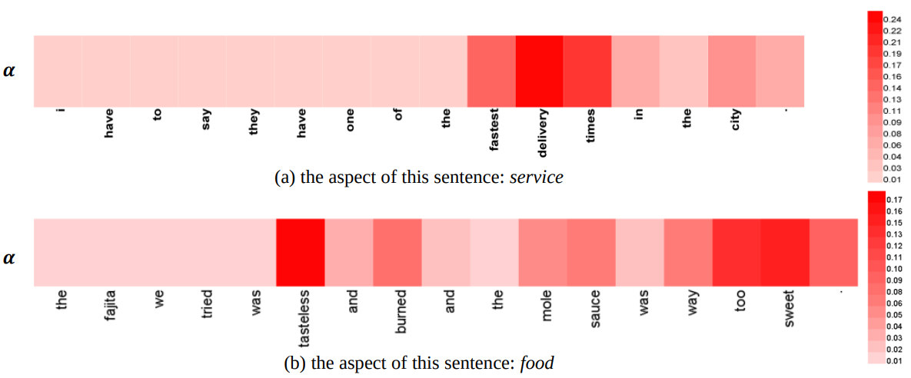
Tipos de problemas de AM
Classificação: p. ex. categorização e análise de polaridade
Fonte: http://karpathy.github.io/2015/05/21/rnn-effectiveness/
Fonte: https://aclanthology.org/D16-1058.pdf
Notes:
Categorização: p. ex. entra um documento, sai uma categoria
Análise de polaridade: entra um conjunto de tokens, sai uma polaridade (positivo, negativo ou neutro)
Geração de texto: p. ex. image captioning - entra uma imagem, sai uma sequência de palavras que descreve a imagem
Tradução automática: entra uma sequência de tokens fonte, sai uma sequência de tokens alvo
Classificação de tokens: entra várias palavras, sai várias tags

Slide 7
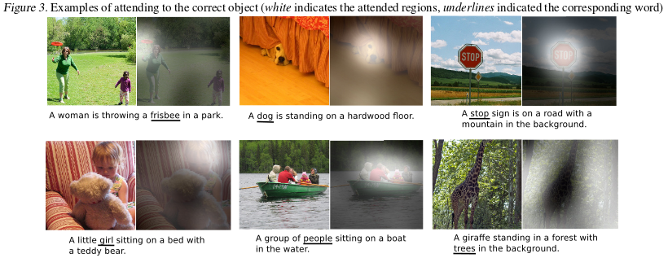
Tipos de problemas de AM
Classificação: p. ex. categorização e análise de polaridade
Geração: p. ex. geração de texto
Fonte: https://medium.com/swlh/image-caption-generation-with-visual-attention-c782dfc0634b
Notes:
Categorização: p. ex. entra um documento, sai uma categoria
Análise de polaridade: entra um conjunto de tokens, sai uma polaridade (positivo, negativo ou neutro)
Geração de texto: p. ex. image captioning - entra uma imagem, sai uma sequência de palavras que descreve a imagem
Tradução automática: entra uma sequência de tokens fonte, sai uma sequência de tokens alvo
Classificação de tokens: entra várias palavras, sai várias tags

Slide 8

Tipos de problemas de AM
Classificação: p. ex. categorização e análise de polaridade
Geração: p. ex. geração de texto e análise de emoções
Fonte: https://ai.googleblog.com/2021/10/goemotions-dataset-for-fine-grained.html
Notes:
Categorização: p. ex. entra um documento, sai uma categoria
Análise de polaridade: entra um conjunto de tokens, sai uma polaridade (positivo, negativo ou neutro)
Geração de texto: p. ex. image captioning - entra uma imagem, sai uma sequência de palavras que descreve a imagem
Tradução automática: entra uma sequência de tokens fonte, sai uma sequência de tokens alvo
Classificação de tokens: entra várias palavras, sai várias tags

Slide 9
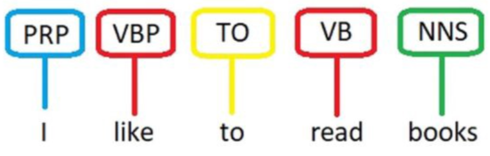
Tipos de problemas de AM
Classificação: p. ex. categorização e análise de polaridade
Geração: p. ex. geração de texto e análise de emoções
Classificação de tokens: p. ex. etiquetação morfossintática
Fonte: https://medium.com/codex/parts-of-speech-pos-tagging-98f18693ebc0
Notes:
Categorização: p. ex. entra um documento, sai uma categoria
Análise de polaridade: entra um conjunto de tokens, sai uma polaridade (positivo, negativo ou neutro)
Geração de texto: p. ex. image captioning - entra uma imagem, sai uma sequência de palavras que descreve a imagem
Tradução automática: entra uma sequência de tokens fonte, sai uma sequência de tokens alvo
Classificação de tokens: entra várias palavras, sai várias tags

Slide 10
Modelos pré-treinados

Slide 11
PLN com modelos pré-treinados
Pré-Treinamento
Dados: Muitos dados não rotulados
Treinamento: Tarefas genéricas
Ex: Masked Language Model, Next Sentence Prediction
Fine-tuning
Dados: “Poucos” dados rotulados
Treinamento: Tarefa específica
Ex: BERT (classificação), GPT-3 (previsão de sequência), T5 (geração)

Slide 12
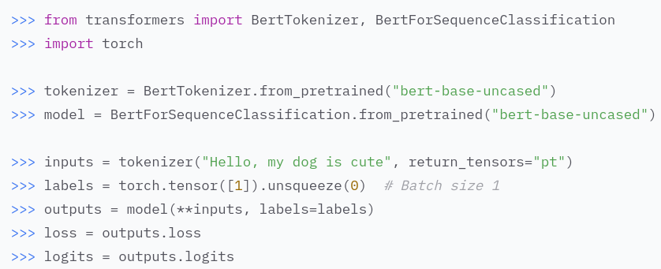
PLN com modelos pré-treinados
Problemas de classificação de texto
Auto
Aqui é onde indicamos o BERTimbau
AutoModel
Fonte: https://huggingface.co/docs/transformers/model_doc/bert#transformers.BertForSequenceClassification

Slide 13
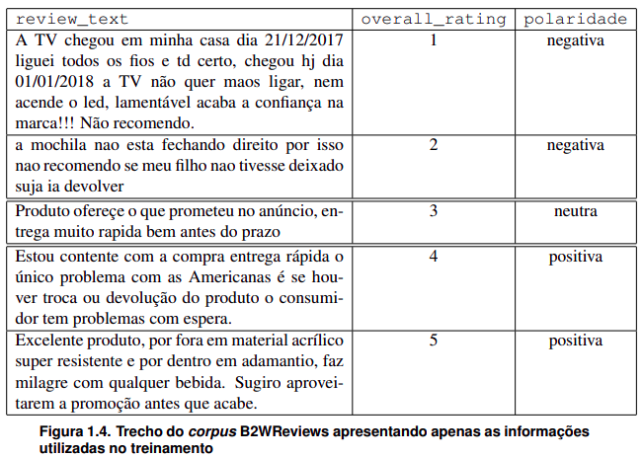
PLN com modelos pré-treinados
Problemas de classificação de texto
Análise de sentimentos em reviews de produtos da B2W (Americanas s.a.)

Slide 14
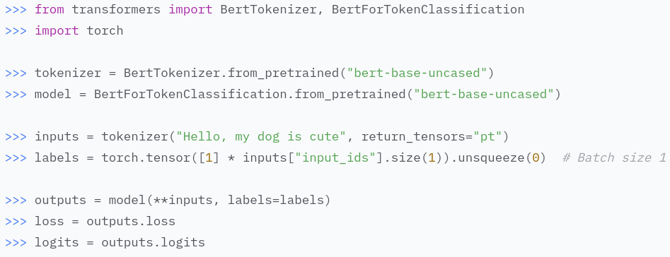
PLN com modelos pré-treinados
Problemas de classificação de tokens
Auto
Aqui é onde indicamos o BERTimbau
AutoModel
Fonte: https://huggingface.co/docs/transformers/model_doc/bert#transformers.BertForTokenClassification

Slide 15
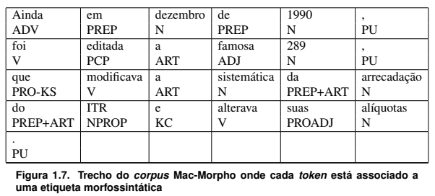
PLN com modelos pré-treinados
Problemas de classificação de tokens
Etiquetação morfossintática usando o corpus Mac-Morpho

Slide 16
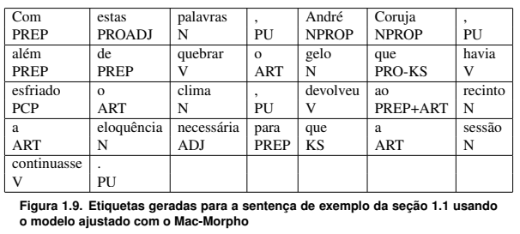
PLN com modelos pré-treinados
Problemas de classificação de tokens
Etiquetação morfossintática usando o corpus Mac-Morpho

Slide 17
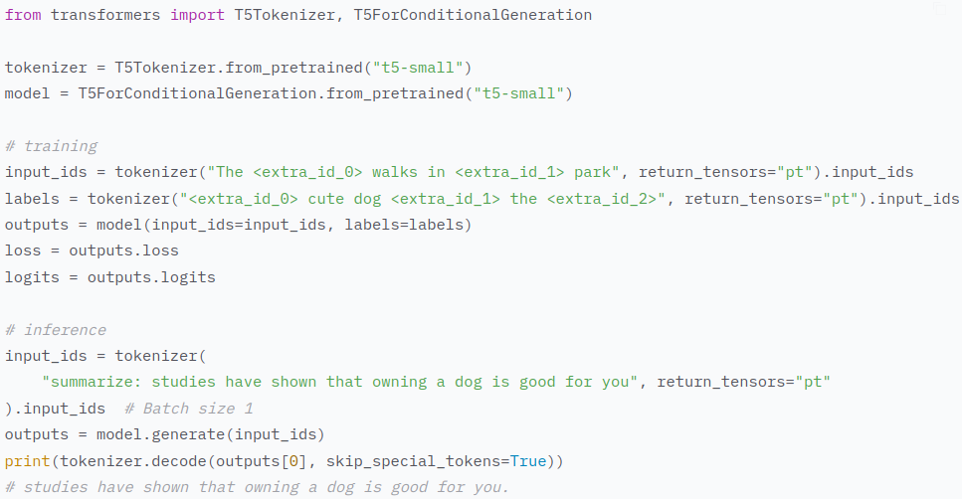
PLN com modelos pré-treinados
Problemas de geração
Fonte: https://huggingface.co/docs/transformers/model_doc/t5#transformers.T5ForConditionalGeneration

Slide 18
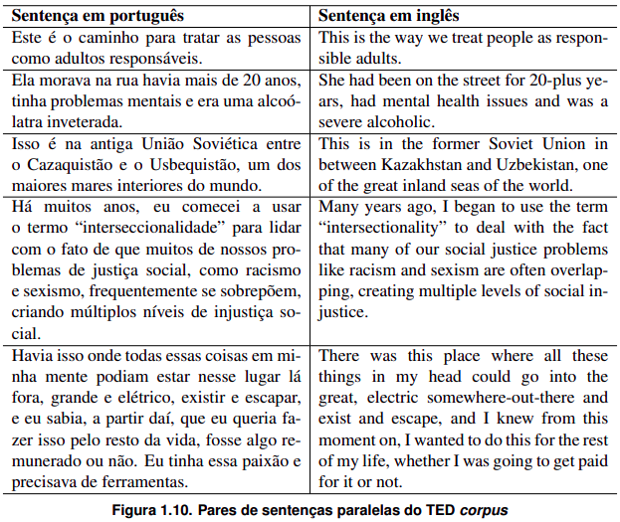
PLN com modelos pré-treinados
Problemas de geração
Tradução automática en-pt usando TED corpus

Slide 19
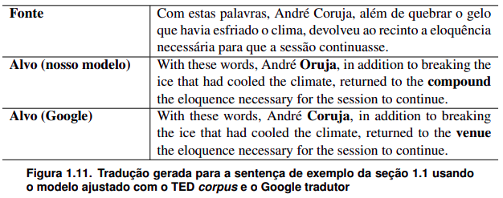
PLN com modelos pré-treinados
Problemas de geração
Tradução automática en-pt usando TED corpus

Slide 20
Recursos para o português
Repositórios de modelos pré-treinados
https://hugginface.co/
Análise de polaridade
https://www.kaggle.com/code/leandrodoze/sentiment-analysis-in-portuguese/notebook
https://github.com/arialab/tash-pt
https://arxiv.org/pdf/2112.05459.pdf
https://link.springer.com/article/10.1007/s10462-020-09870-1

Slide 21
Recursos para o português
Especificamente para análise de sentimentos - Go emotions:
https://github.com/Luzo0/GoEmotions_portuguese
https://sol.sbc.org.br/index.php/stil/article/view/17784/17618
https://sol.sbc.org.br/index.php/stil/article/view/17786/17620

Slide 22
Referências desta aula
Jurafsky, D., Martin, J. H. Speech and Language Processing: An Introduction to Natural Language Processing, Computational Linguistics, and Speech Recognition. Disponível em: https://web.stanford.edu/~jurafsky/slp3/
Curso de Linguística Computacional da UFMG - Prof. Thiago Castro Ferreira
https://www.youtube.com/playlist?list=PLLrlHSmC0Mw73a1t73DEjgGMPyu8QssWT

